Slide 1

Frame by Frame
Suman Lamichhane 1ºDAM

Slide 2
Índice
01
02
03
04
05
Introducción
Código
Explicaciones
Fuentes
Conclusión

Slide 3
01
Introduction
Es un juego de preguntas y respuestas sobre películas. El juego se titula "Frame by Frame" y está diseñado para poner a prueba el conocimiento del jugador sobre película.

Slide 4
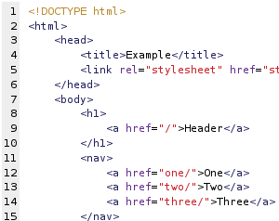
02
Codigo

Slide 5
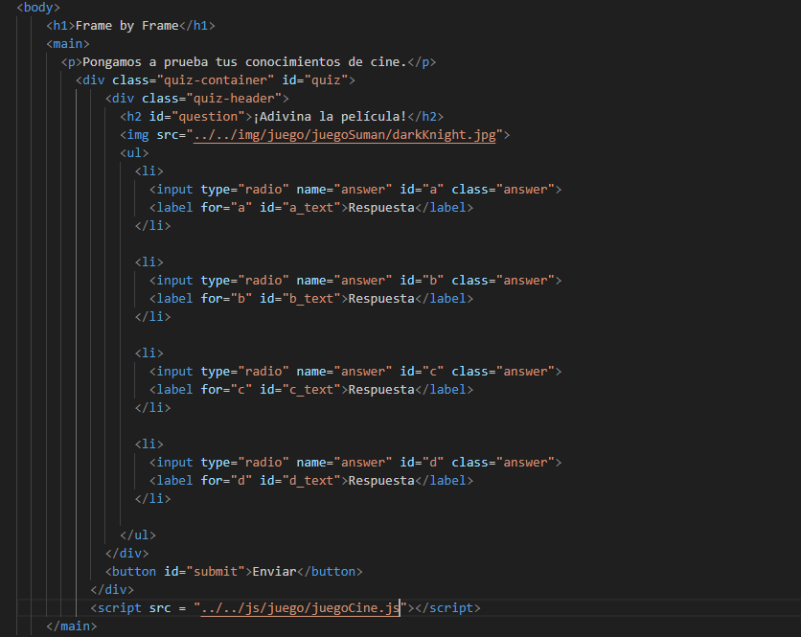
HTML
Tener el HTML lo más pequeño posible
Dividir el código por categorías

Slide 6
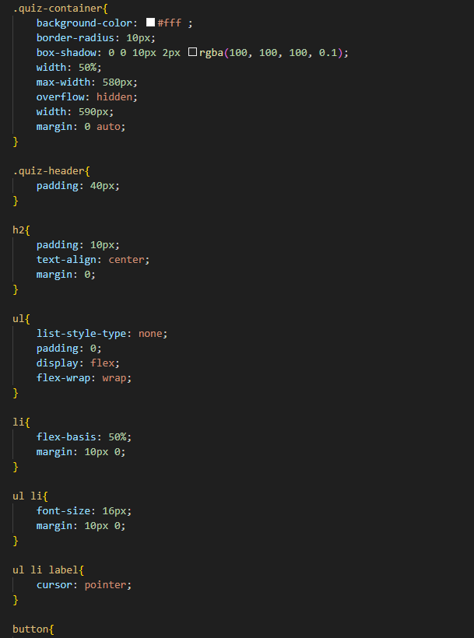
CSS
Ordenado

Slide 7
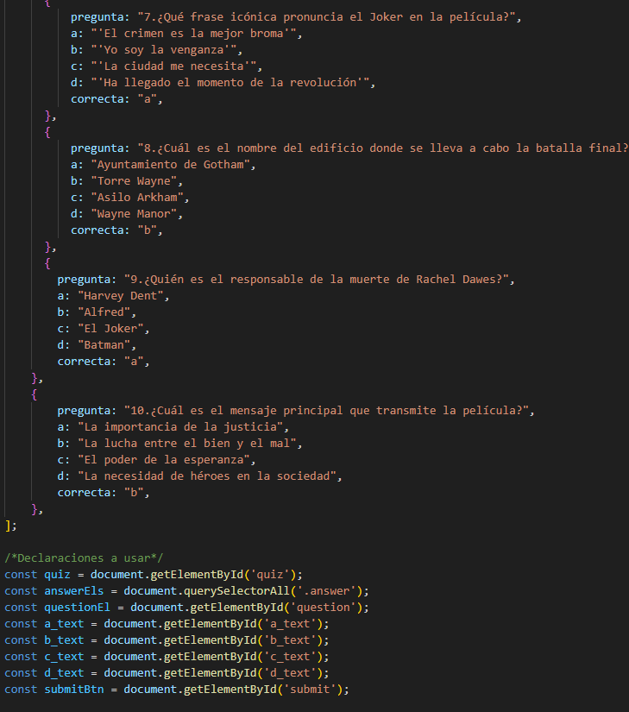
JS

Slide 8
Explicaciones
Crea un botón de opción de radio que permite al usuario seleccionar una única opción de un conjunto, con el identificador "a", asignado al grupo "answer"

Slide 9
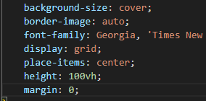
Explicaciones
height: 100vh; establece la altura de un elemento al 100% de la altura de la ventana del navegador

Slide 10
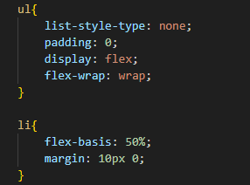
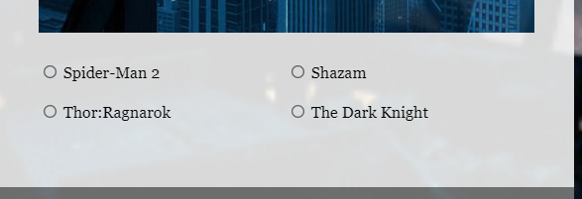
Explicaciones
Opciones que se quede en dos dos en dos

Slide 11

Explicaciones
cursor: pointer; cambia el cursor del mouse a un puntero cuando se coloca sobre los elementos <label> dentro de elementos <li> que están dentro de elementos <ul>, indicando su naturaleza interactiva.

Slide 12

Explicaciones
Focus : establece que cuando un botón recibe el foco (es seleccionado), se elimina cualquier contorno alrededor del boton

Slide 13

Explicaciones
El método forEach() ejecuta la función indicada una vez por cada elemento del array.
La función deseleccionarRespuestas() utiliza un bucle forEach para deseleccionar todas las respuestas (answerEl.checked = false) dentro de una colección de elementos (answerEls). Esto asegura que ninguna respuesta esté seleccionada en el juego de preguntas y respuestas.

Slide 14
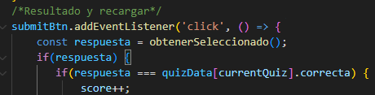
Explicaciones
addEventListener escucha el evento de clic en el botón de envío (submitBtn) en un juego de preguntas y respuestas. Cuando se hace clic en el botón:
Se obtiene la respuesta seleccionada por el usuario.
Se verifica si la respuesta es correcta y se actualiza el puntaje si es así.
Se carga la próxima pregunta si hay más, o bien, muestra el puntaje final y un botón para recargar la página si todas las preguntas han sido respondidas.

Slide 15
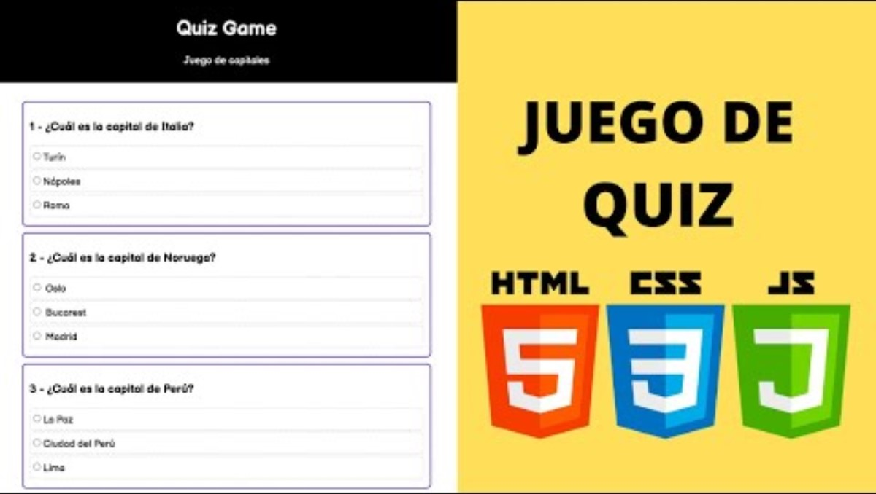
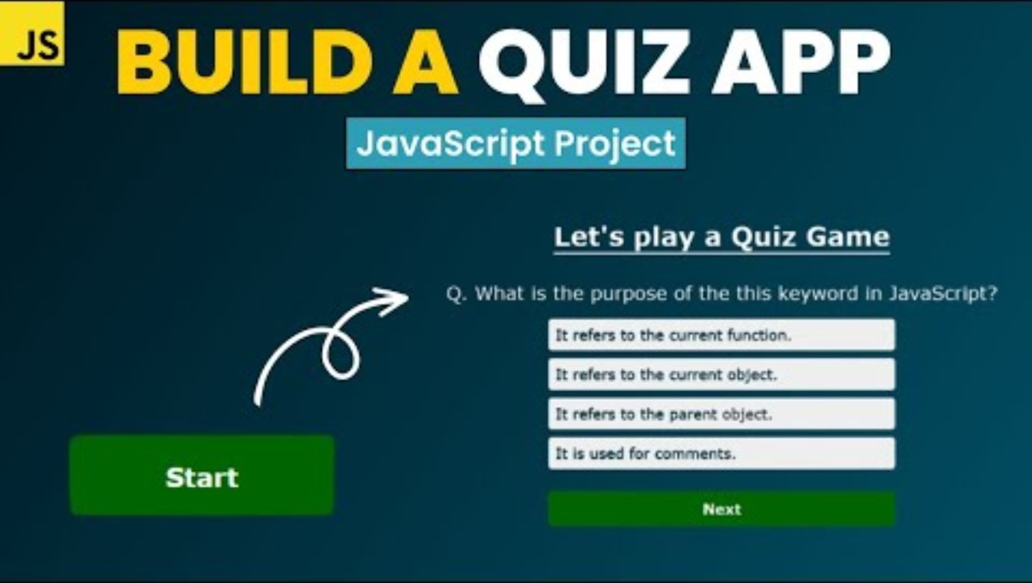
Fuentes

Slide 16
Conclusión

